Slide 1
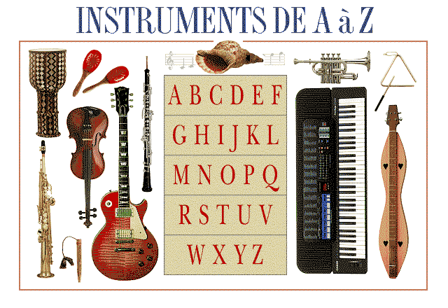

Slide 2


Les instruments de musique
12) h…
13) h…
14) h…
15) l…
16) m…
17) o…
18) p…
19) s…
20) t…
21) u…
22) v…
23) v…
24) z…
1) a…
2) b…
3) b…
4) c…
5) c…
6) c…
7) d…
8) é…
9) f…
10) g…
11) h…
=

Slide 3
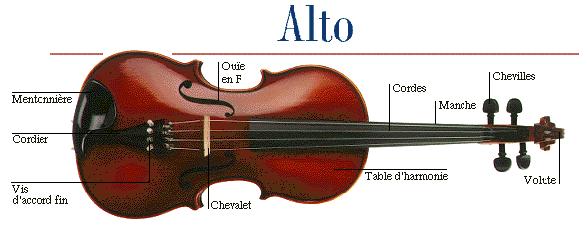
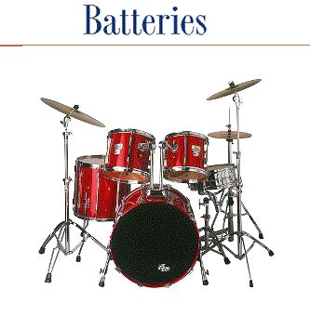
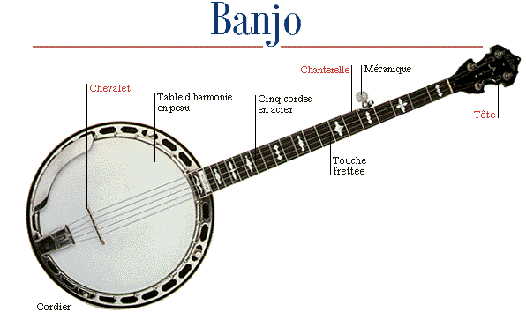
Les instruments de musique
1) alto
2) batterie
3) banjo

Slide 4
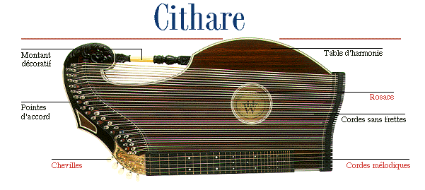
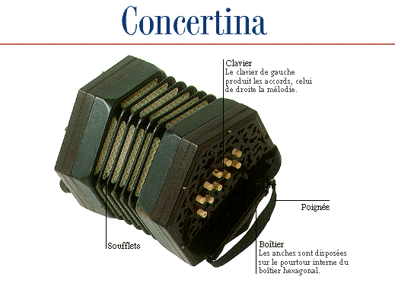
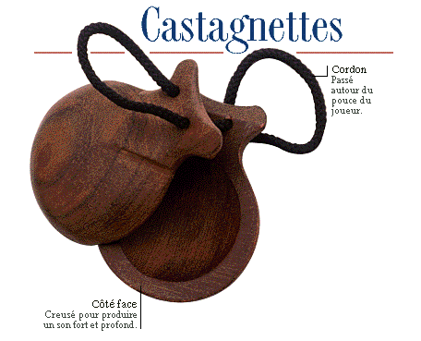
Les instruments de musique
4) cithare
5) concertina
6) castagnettes

Slide 5
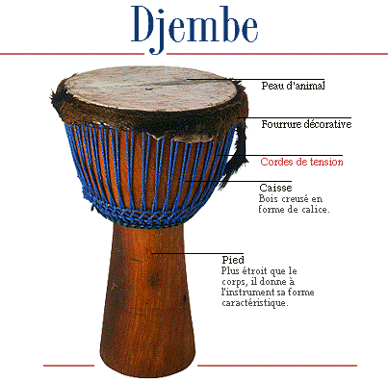
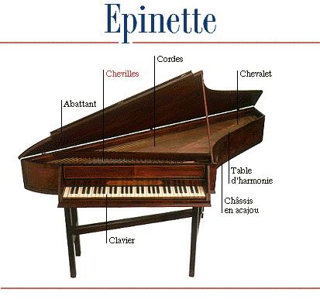
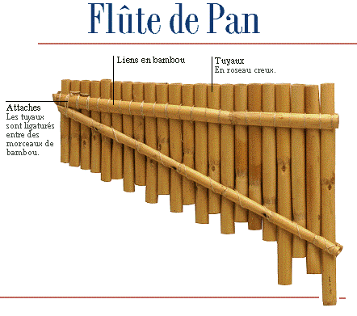
Les instruments de musique
7) djembe
8) épinette
9) flûte de pan

Slide 6
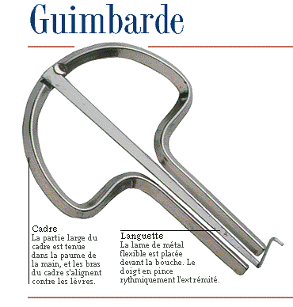
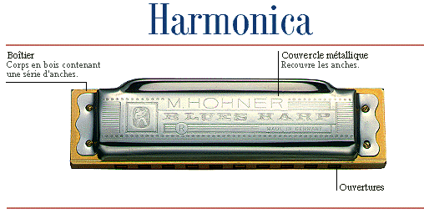
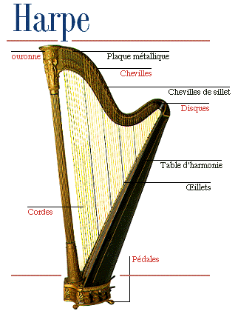
Les instruments de musique
10) guimbarde
11) harmonica
12) harpe

Slide 7
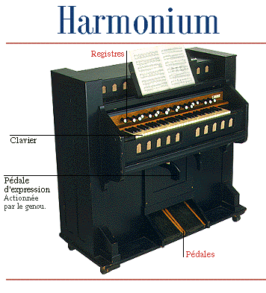
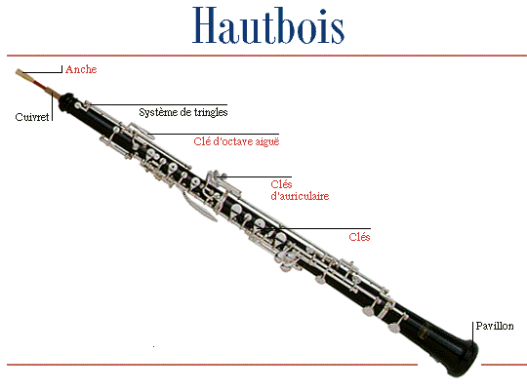
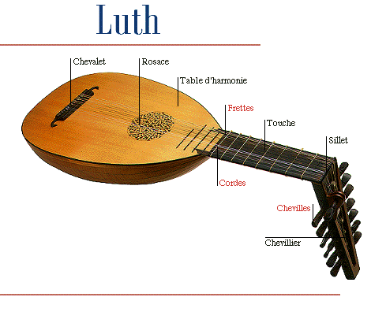
Les instruments de musique
13) harmonium
14) hautbois
15) luth

Slide 8
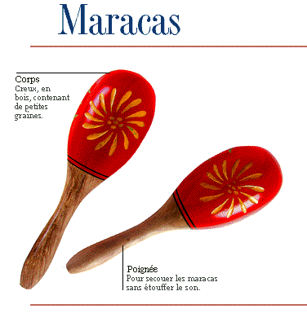
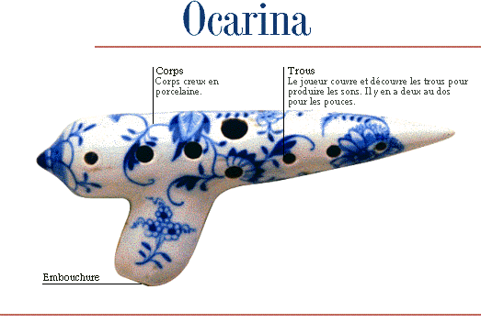
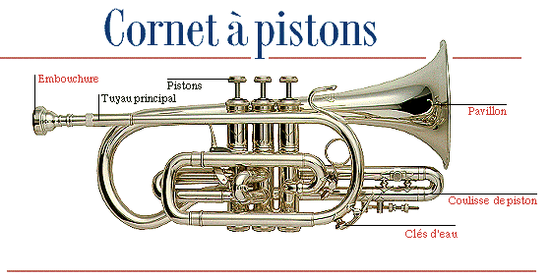
Les instruments de musique
16) maracas
17) ocarina
18) pistons

Slide 9
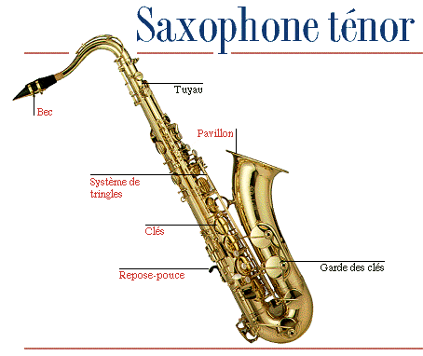
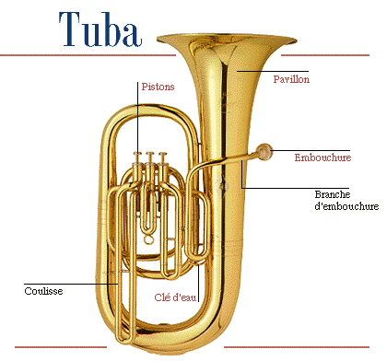
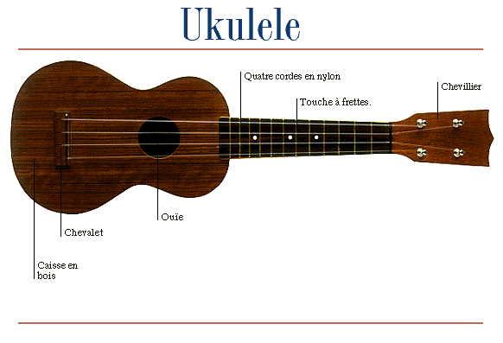
Les instruments de musique
19) saxophone
20) tuba
21) ukulele

Slide 10
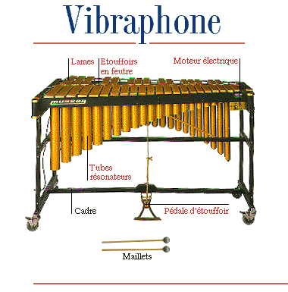
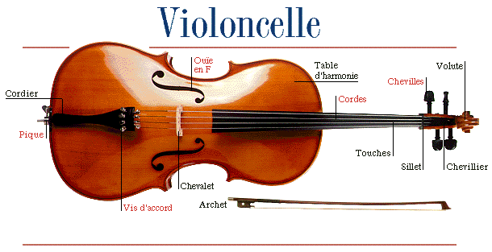
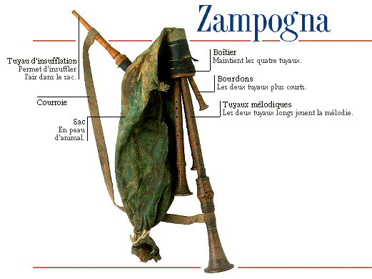
Les instruments de musique
22) vibraphone
23) violoncelle
24) zampogna

Slide 11
Les instruments de musique
12) harpe
13) harmonium
14) hautbois
15) luth
16) maracas
17) ocarina
18) pistons
19) saxophone
20) tuba
21) ukulele
22) vibraphone
23) violoncelle
24) zampogna
1) alto
2) batterie
3) banjo
4) cithare
5) concertina
6) castagnettes
7) djembe
8) épinette
9) flûte de pan
10) guimbarde
11) harmonica

Slide 12
F I N

